Slide 1
ElectroPlan — от проекта до КП
Одна квартира: комнаты, посты, документы
https://zavalex174.github.io/electroPlan/

Slide 2
ПЛАН ПОКАЗА
Квартира: кухня, гостиная, кабинет
1. Новый проект и данные для КП
2. Комнаты и отделка оборудования
3. Сборка и размещение постов
4. Вертикальный пост: итальянский и немецкий стандарт
5. Стоимость, КП, лист монтажника и Excel

Slide 3
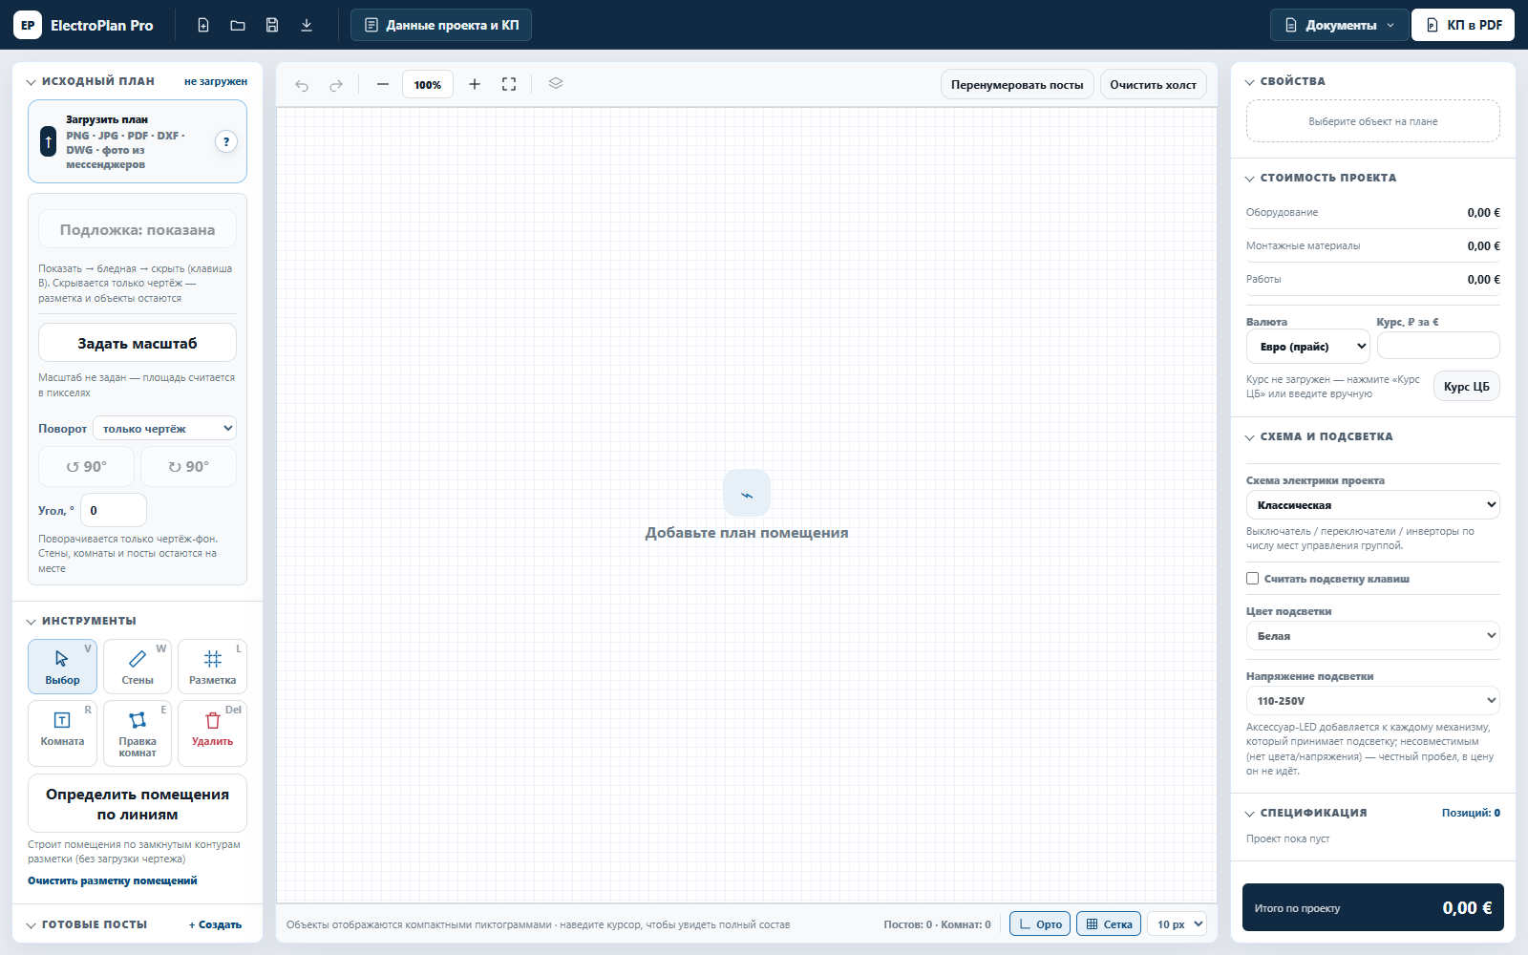
1 · НОВЫЙ ПРОЕКТ
Начинаем с пустого проекта
КУДА НАЖИМАЕМ
1. Кнопка «Новый проект» в левом краю верхней панели.
2. Откройте «Данные проекта и КП».
ЧТО ПОЛУЧАЕМ
Появляется чистый рабочий лист. Данные проекта хранятся отдельно от размещения постов.

Slide 4
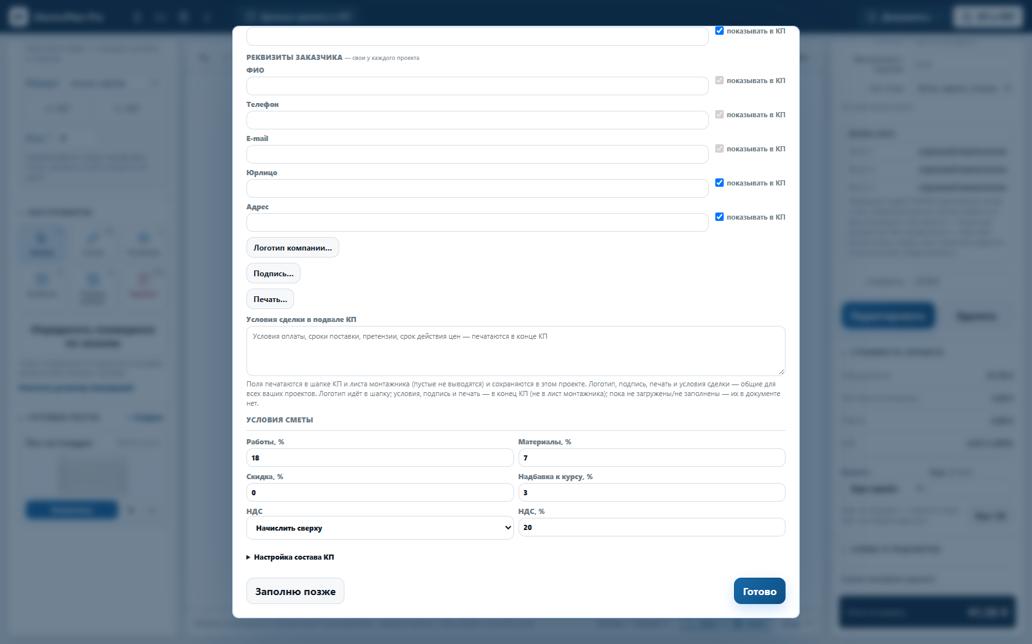
1 · ДАННЫЕ ПРОЕКТА И КП
Реквизиты и условия предложения
КУДА НАЖИМАЕМ
1. Вверху откройте «Данные проекта и КП».
2. Заполните объект, адрес и данные заказчика; сохраните.
ЧТО ПОЛУЧАЕМ
Номер и реквизиты попадут в коммерческое предложение.

Slide 5
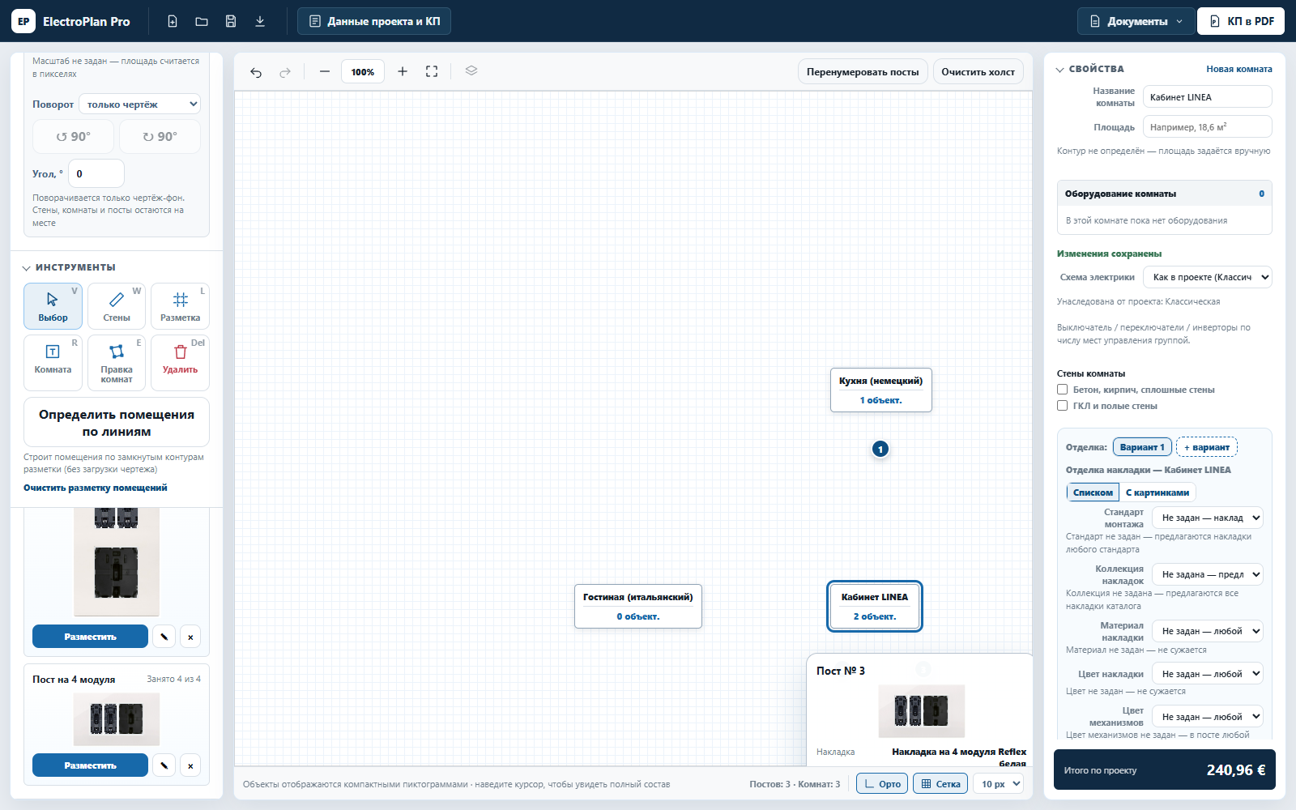
2 · КОМНАТЫ
Размечаем помещения квартиры
КУДА НАЖИМАЕМ
1. Инструмент «Комната»: задайте области кухни, гостиной и кабинета.
2. Выберите комнату на плане и назовите её в «Свойствах».
ЧТО ПОЛУЧАЕМ
У каждой комнаты свои настройки отделки и список размещённых постов.

Slide 6
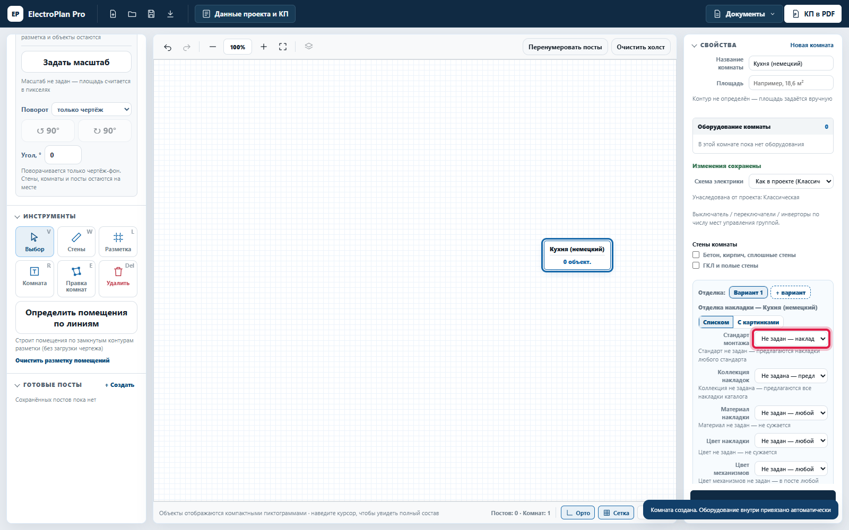
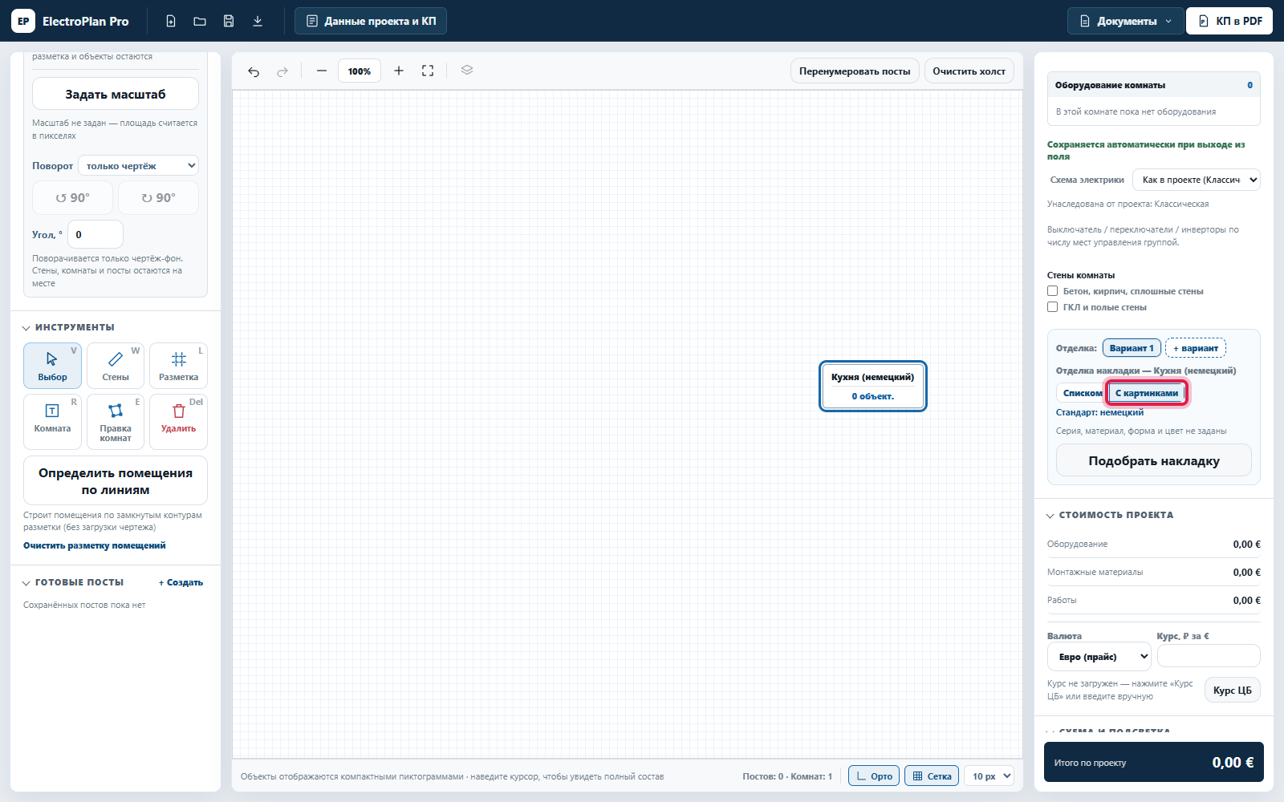
2 · ОТДЕЛКА
Параметры комнаты задают подбор
КУДА НАЖИМАЕМ
1. Выберите комнату.
2. В блоке «Отделка» выберите вариант и вид «С картинками».
ЧТО ПОЛУЧАЕМ
Подбор накладок и механизмов учитывает отделку комнаты.

Slide 7
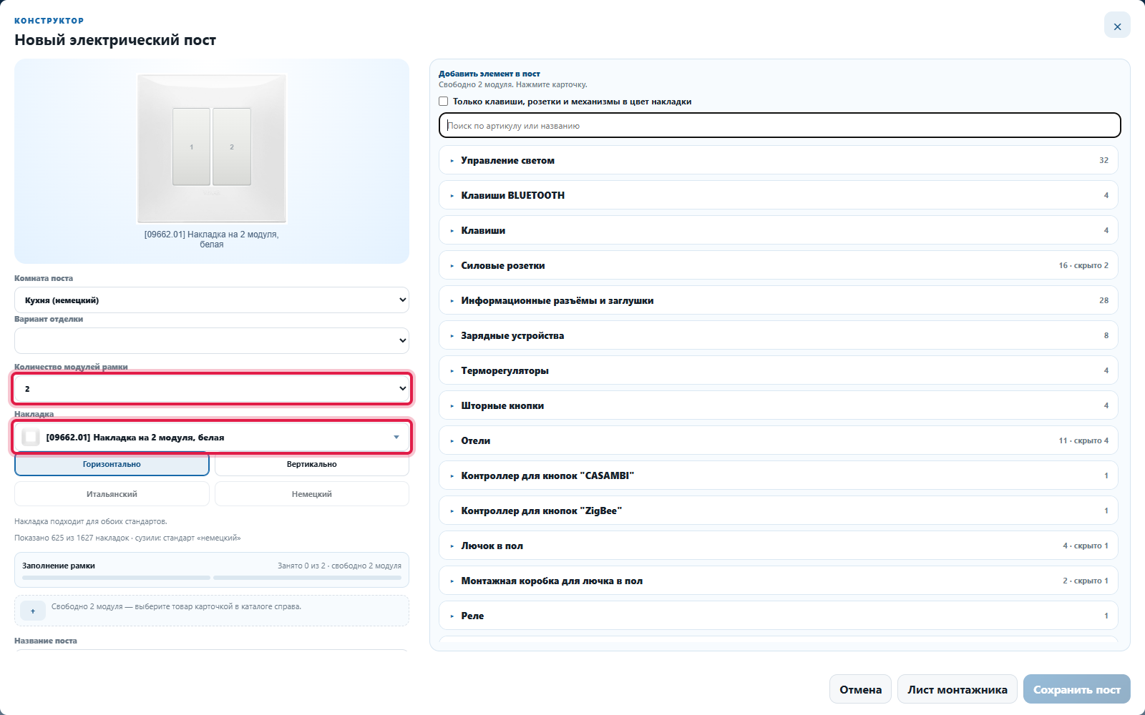
3 · НОВЫЙ ПОСТ
Создаём пост на четыре модуля
КУДА НАЖИМАЕМ
1. Нажмите «Новый пост».
2. Укажите комнату и число модулей.
3. Выберите накладку.
ЧТО ПОЛУЧАЕМ
В окне сборки сразу видна накладка и будущий состав поста.

Slide 8
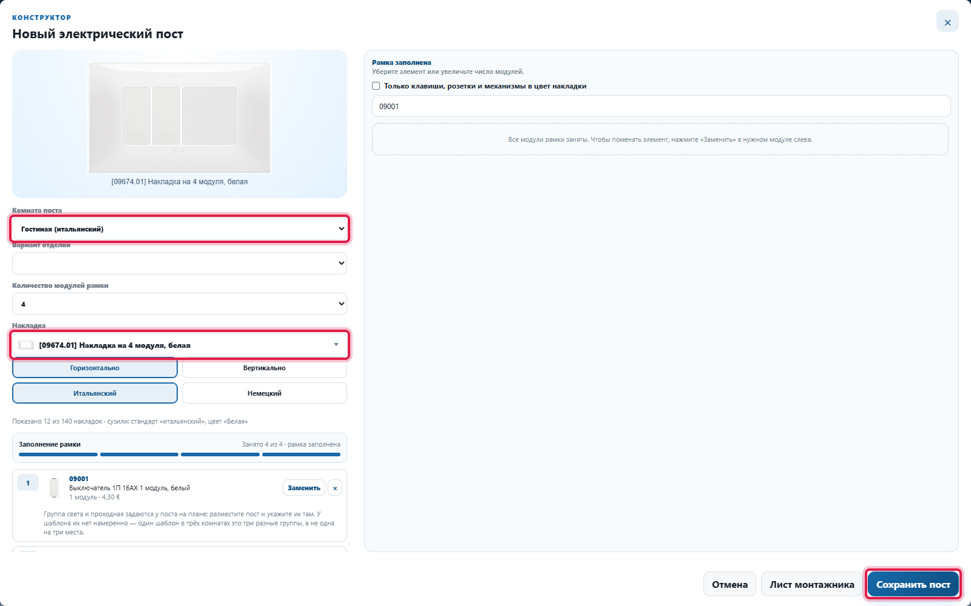
3 · СОСТАВ ПОСТА
Добавляем механизмы
КУДА НАЖИМАЕМ
1. В каталоге справа найдите нужный механизм.
2. Добавьте механизмы в свободные места.
3. Нажмите «Сохранить пост».
ЧТО ПОЛУЧАЕМ
Собранный пост появится в библиотеке слева.

Slide 9
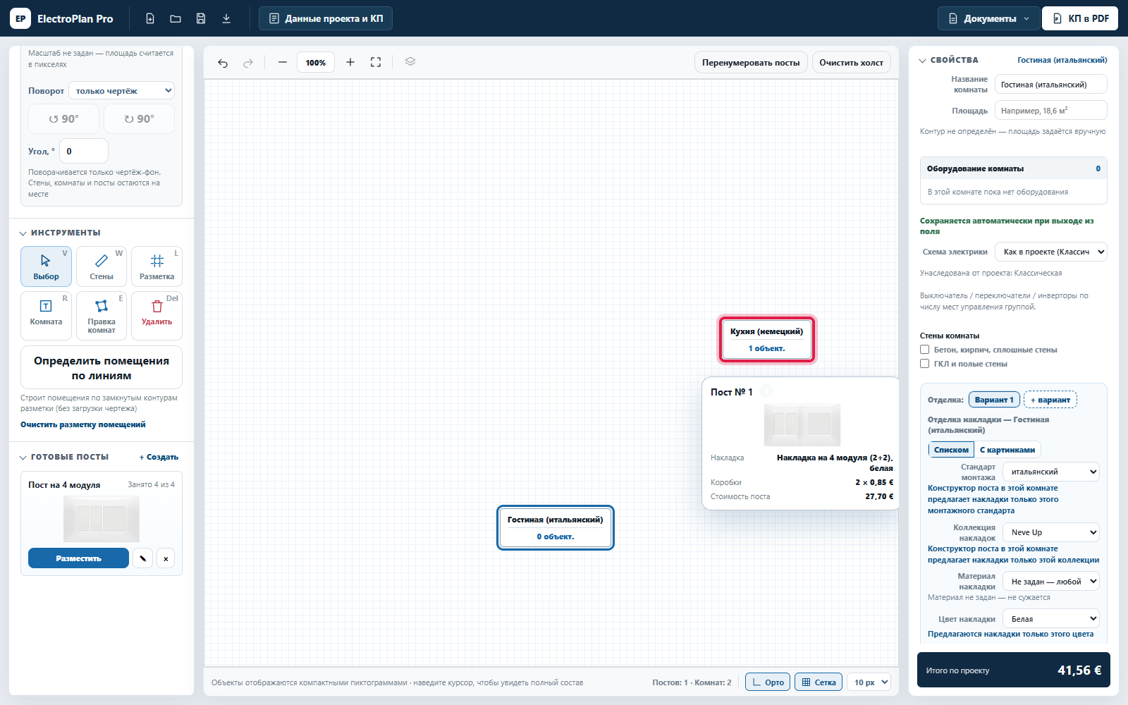
3 · РАЗМЕЩЕНИЕ
Ставим посты в комнаты
КУДА НАЖИМАЕМ
1. В библиотеке выберите «Разместить».
2. Щёлкните внутри нужной комнаты на плане.
ЧТО ПОЛУЧАЕМ
Пост получает номер; наведением можно увидеть состав. Стоимость проекта пересчитывается.

Slide 10
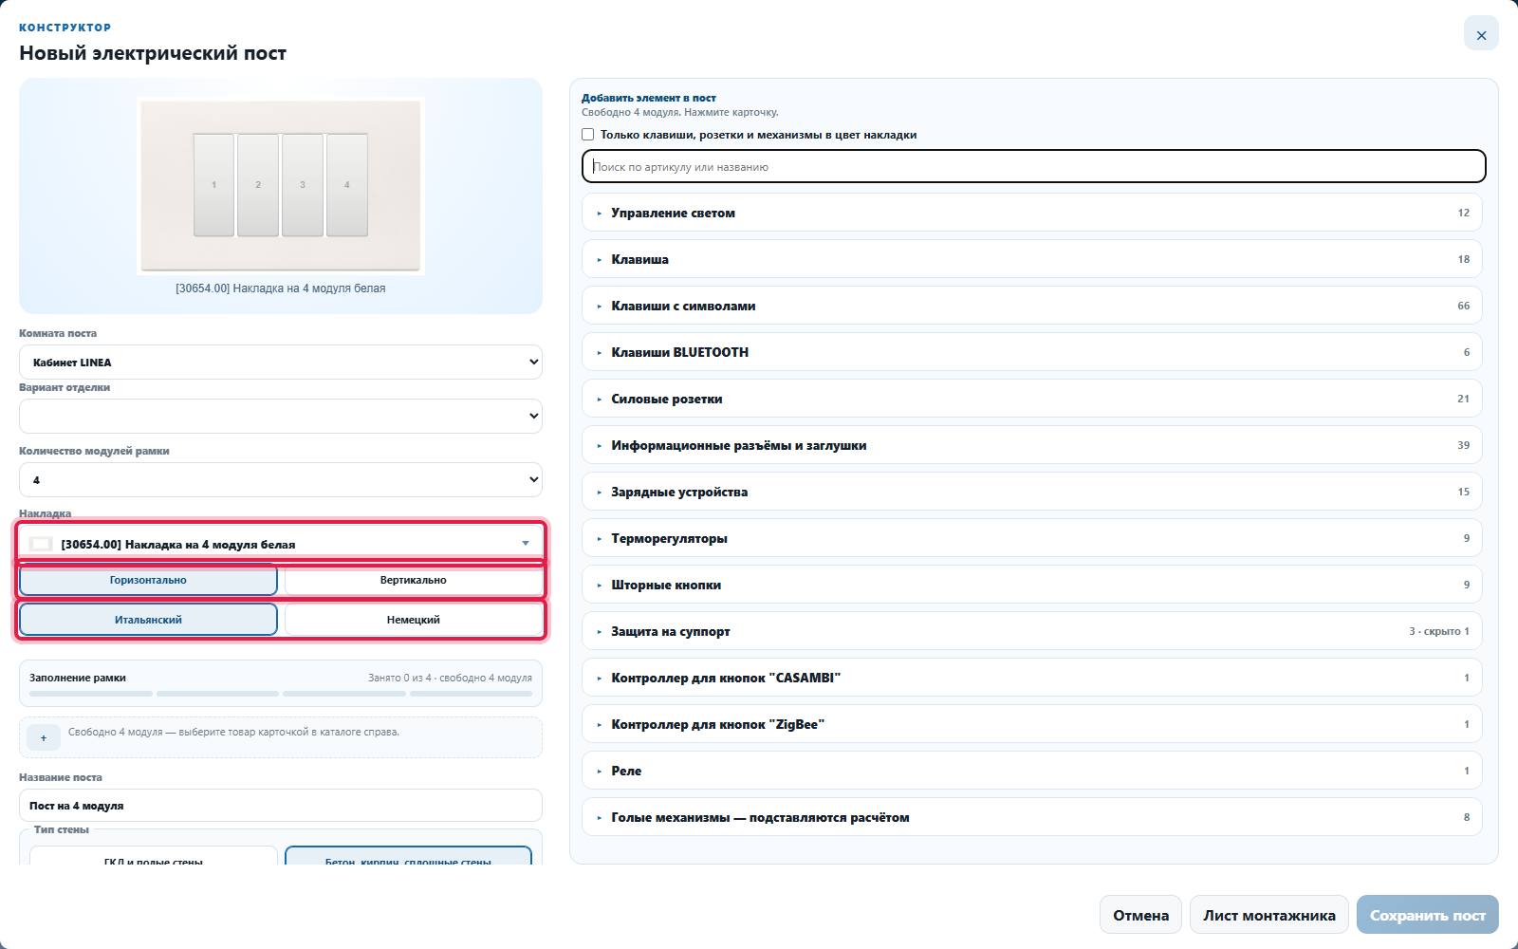
4 · РАСПОЛОЖЕНИЕ И СТАНДАРТ
У поста два отдельных переключателя
КУДА НАЖИМАЕМ
1. Откройте пост LINEA на четыре модуля.
2. Проверьте «Горизонтально» и «Итальянский».
ЧТО ПОЛУЧАЕМ
Итальянская накладка 30654.00 показана в ряд. Стандарт комнаты можно переопределить для одного поста.

Slide 11
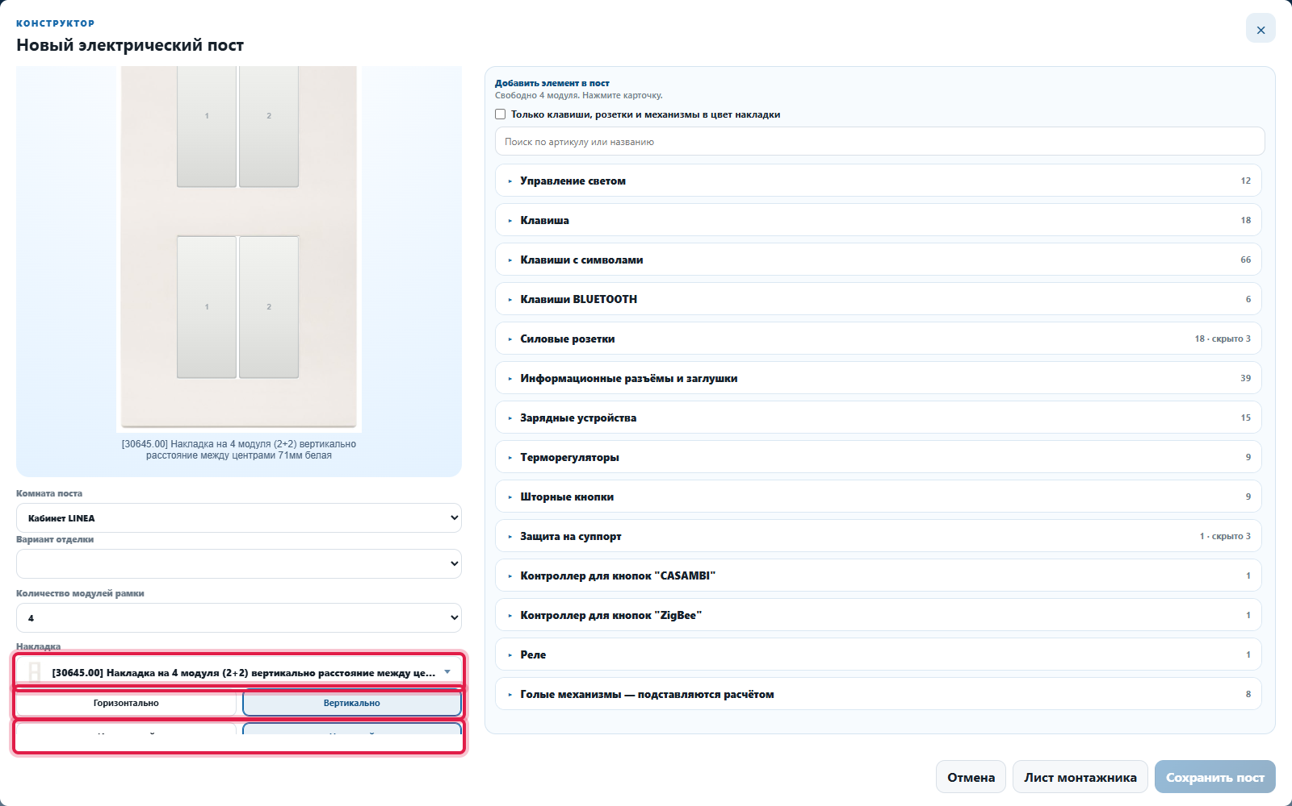
4 · LINEA
Вертикально: 30654.00 → 30645.00
КУДА НАЖИМАЕМ
1. У этого поста нажмите «Вертикально».
ЧТО ПОЛУЧАЕМ
Приложение подбирает реальную вертикальную накладку 30645.00 немецкого стандарта. Механизмы стоят прямо, пост показан столбиком.

Slide 12
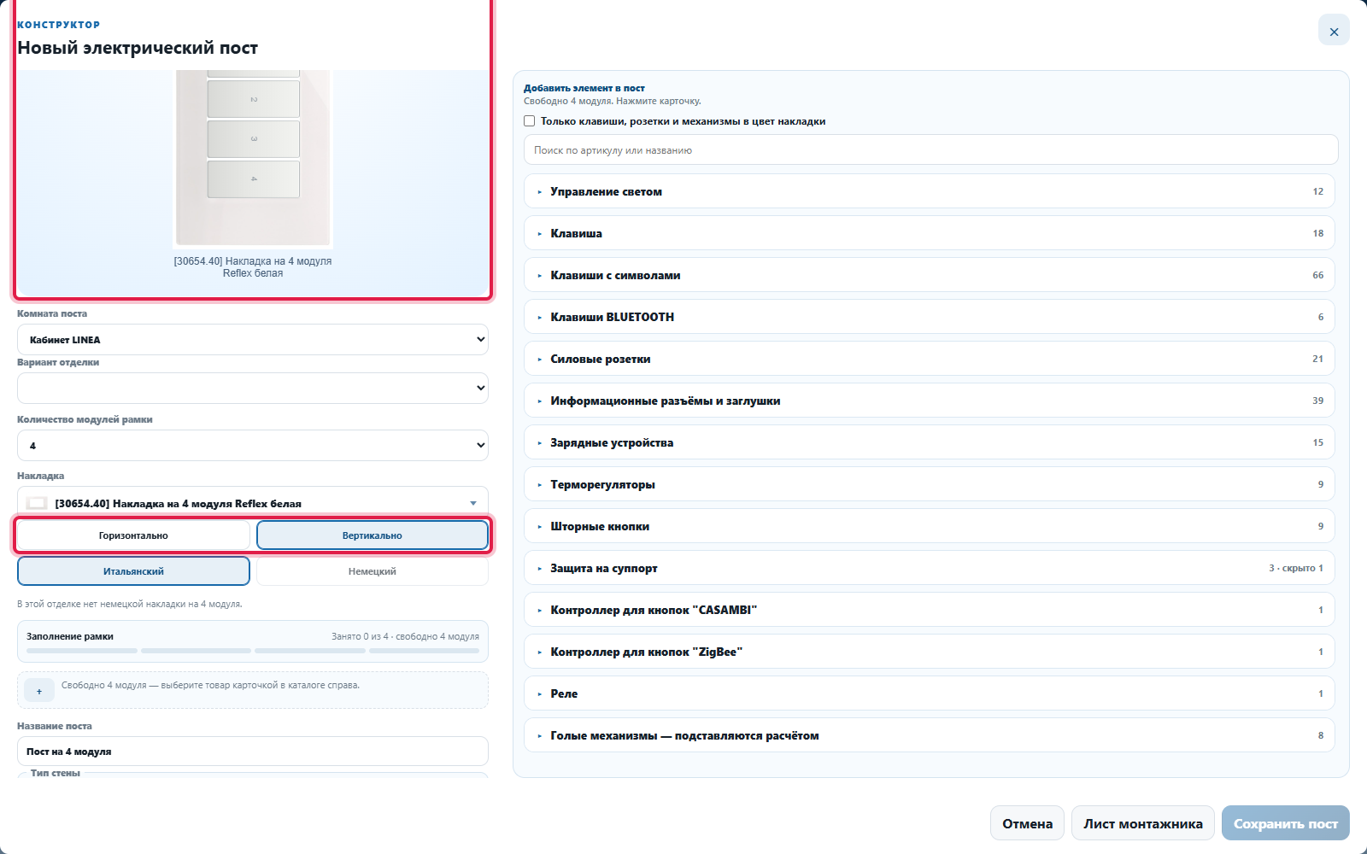
4 · REFLEX
Если немецкой пары нет
КУДА НАЖИМАЕМ
1. Выберите LINEA Reflex 30654.40.
2. Нажмите «Вертикально».
ЧТО ПОЛУЧАЕМ
Накладка остаётся итальянской; весь пост вместе с механизмами поворачивается на 90°.

Slide 13
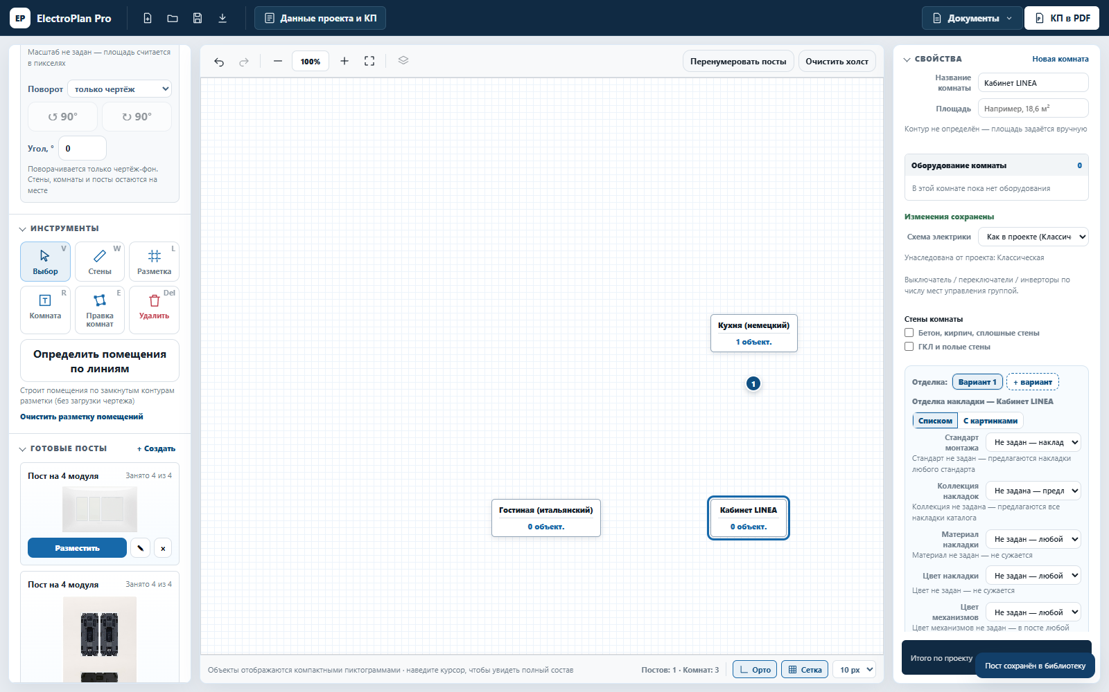
4 · БИБЛИОТЕКА
Оба варианта сохраняются
КУДА НАЖИМАЕМ
1. Сохраните вертикальные посты.
2. Разместите их в кабинете.
ЧТО ПОЛУЧАЕМ
Библиотека показывает оба поста, а план — их номера в комнате.

Slide 14
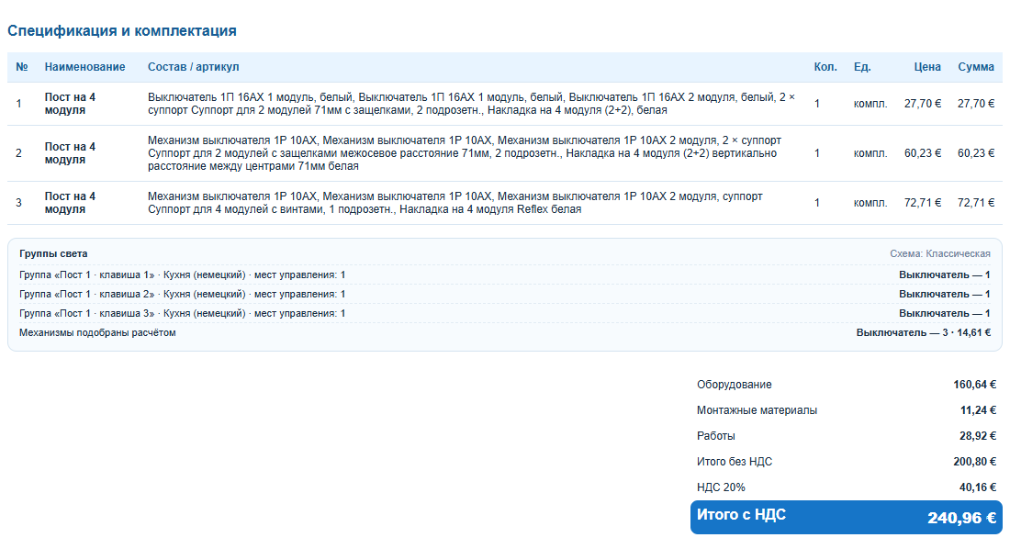
5 · СТОИМОСТЬ
Цена и состав перед печатью
КУДА НАЖИМАЕМ
1. Проверьте блок «Стоимость проекта» справа.
2. Раскройте «Спецификация» и проверьте строки.
ЧТО ПОЛУЧАЕМ
Для показанной квартиры КП сводит три поста и итог 240,96 €.

Slide 15
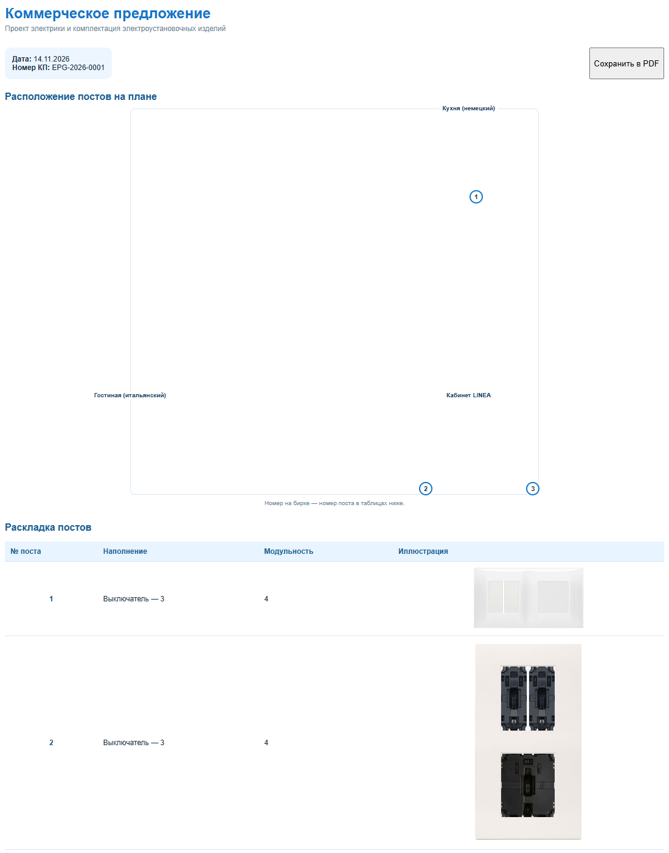
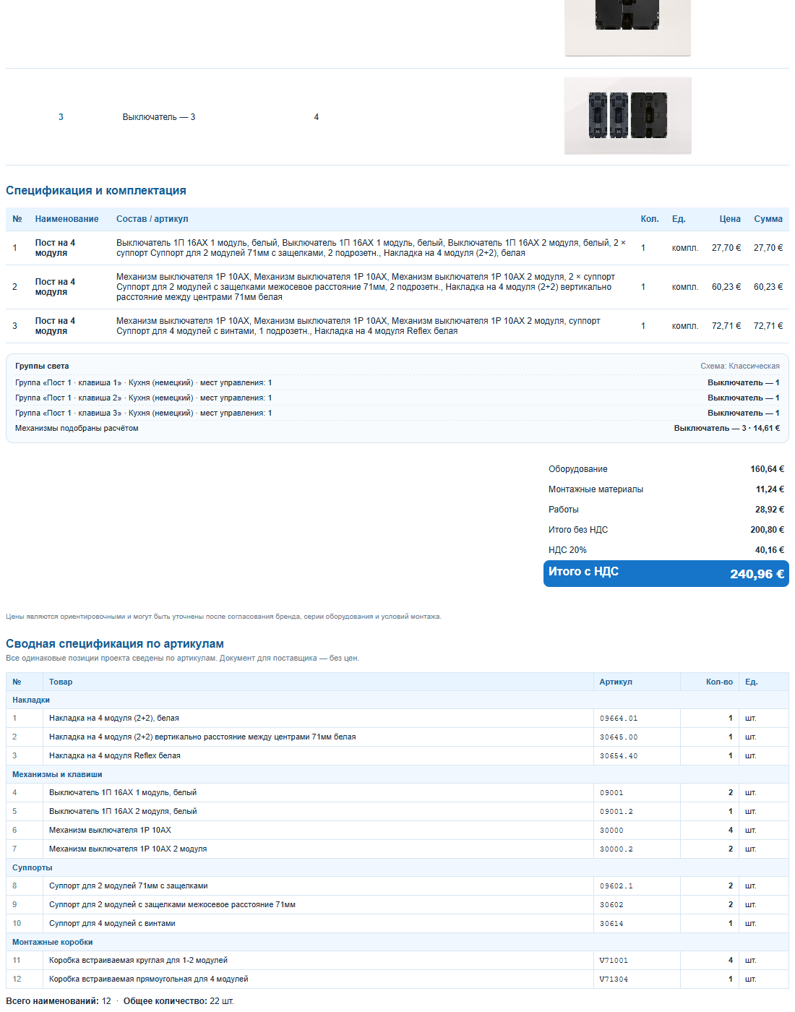
5 · КОММЕРЧЕСКОЕ ПРЕДЛОЖЕНИЕ
КП по размещённым постам
КУДА НАЖИМАЕМ
1. Нажмите «КП в PDF» в правом краю верхней панели.
2. В открывшемся документе нажмите «Сохранить в PDF».
ЧТО ПОЛУЧАЕМ
КП содержит расположение постов, состав, сводную спецификацию и стоимость.

Slide 16
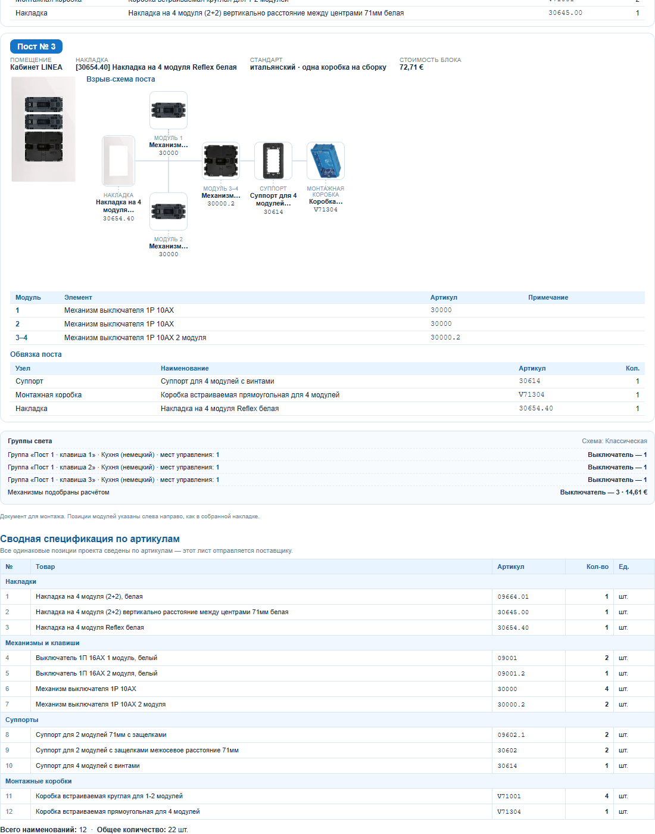
5 · ЛИСТ МОНТАЖНИКА
Состав каждого поста для бригады
КУДА НАЖИМАЕМ
1. Откройте «Документы» → «Лист монтажника».
2. Выберите, что показывать, и откройте лист.
ЧТО ПОЛУЧАЕМ
Вертикальный пост отображается столбиком; у повёрнутого поста повернуты и детали взрыв-схемы.

Slide 17
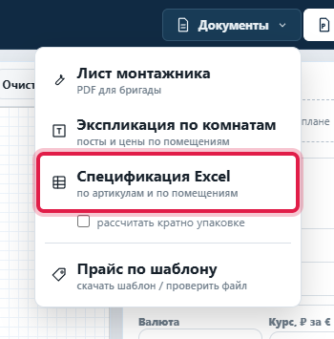
5 · EXCEL
Спецификация для закупки
КУДА НАЖИМАЕМ
1. Откройте «Документы» → «Спецификация Excel».
2. Скачайте книгу проекта.
ЧТО ПОЛУЧАЕМ
Выгрузка содержит позиции по артикулам и по помещениям.

Slide 18
Проект можно повторить в браузере
https://zavalex174.github.io/electroPlan/
Квартира: кухня, гостиная, кабинет · Б8-д работает в текущем интерфейсе

